Slide 1
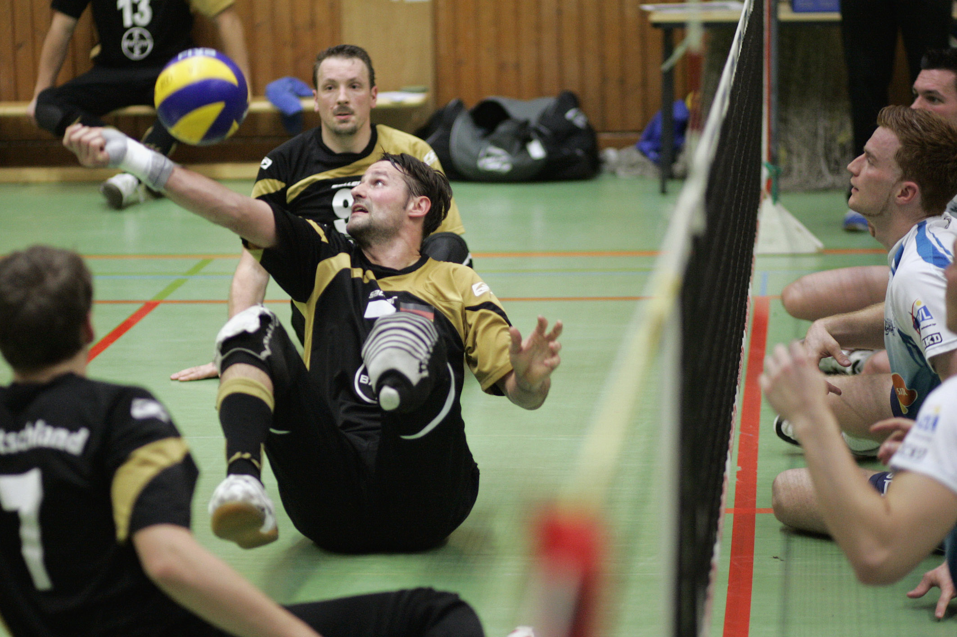








Herren Sitzvolleyball Länderspiel „Inklusion“
Deutschland gg. U20 Nationalmannschaft
Wann?
Freitag
13. September 2013, 19 Uhr
Wo?
Sporthalle der Regionalen Schule Vallendar,
Sebastian-Kneipp-Straße 1a

